Slide 1
ΠΕΡΙΒΑΛΛΟΝΤΙΚEΣ ΔΙΑΣΤΑΣΕΙΣ ΤΩΝ ΑΓΩΝΩΝ
ΕΡΓΑΣΙΑ ΤΩΝ:
ΜΑΓΓΟΥ ΚΑΤΕΡΙΝΑ
ΜΠΑΣΙΑΚΑ ΧΡΥΣΟΒΑΛΑΝΤΩ
ΠΑΠΑΓΕΩΡΓΙΟΥ ΓΙΩΡΓΟΣ
ΠΑΠΑΣΤΕΦΑΝΟΥ ΧΡΗΣΤΟΣ
ΤΖΑΝΑΣ ΝΙΚΟΣ

Slide 2

ΠΕΡΙΕΧΟΜΕΝΑ
ΘΕΤΙΚΕΣ ΠΕΡΙΒΑΛΛΟΝΤΙΚΕΣ ΕΠΙΠΤΩΣΕΙΣ
ΑΡΝΗΤΙΚΕΣ ΠΕΡΙΒΑΛΛΟΝΤΙΚΕΣ ΕΠΙΠΤΩΣΕΙΣ

Slide 3
-ΚΥΚΛΟΦΟΡΙΑΚΟ
-ΚΑΘΑΡΙΟΤΗΤΑ / ΑΝΑΚΥΚΛΩΣΗ
-ΠΕΡΙΒΑΛΛΟΝ
-ΠΟΛΙΤΙΣΤΙΚΑ ΜΝΗΜΕΙΑ
ΘΕΤΙΚΕΣ ΕΠΙΠΤΩΣΕΙΣ ΤΩΝ ΟΛΥΜΠΙΑΚΩΝ ΑΓΩΝΩΝ ΣΤΟ ΠΕΡΙΒΑΛΛΟΝ

Slide 4
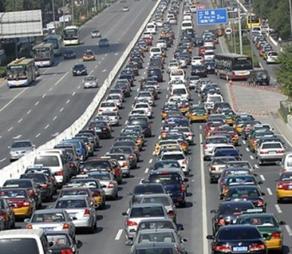
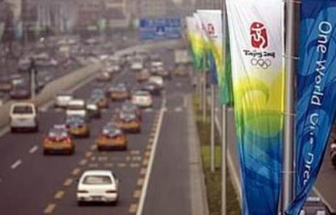
ΚΥΚΛΟΦΟΡΙΑΚΟ
Μείωση της ατμοσφαιρικής ρύπανσης εξαιτίας της χρήσης των νέων Μέσων Μαζικής Μεταφοράς και της μείωσης της χρήσης I.X. : Η χρήση των νέων Μέσων Μαζικής Μεταφοράς (όπως τρόλεϊ, τραμ , μετρό) από το σύνολο του επιβατικού κοινού και η διαπλάτυνση των οδικών αρτηριών συντελούν σημαντικά στην κυκλοφοριακή αποσυμφόρηση και στη μείωση των τιμών των ρύπων της ατμόσφαιρας κατά τη διάρκεια των Ολυμπιακών Αγώνων.

Slide 5

ΚΑΘΑΡΙΟΤΗΤΑ-ΑΝΑΚΥΚΛΩΣΗ
Εντατικοποίηση των προσπαθειών για την καθαριότητα της πόλης : Εντείνονται οι προσπάθειες για την καθαριότητα στην πόλη, με τη χρήση περισσότερων απορριμματοφόρων, κάδων απορριμμάτων κ.α. Ένα χρόνο μετά από τους Ολυμπιακούς Αγώνες, οι πρακτικές εκείνες που υιοθετήθηκαν για την καθαριότητα της πόλης κατά τη διάρκεια των Αγώνων, εξακολουθούν να εφαρμόζονται, καθιστώντας την πόλη περισσότερο βιώσιμη, σε σχέση με το χρονικό διάστημα πριν από τους Ολυμπιακούς Αγώνες.
Εντατικοποίηση των προσπαθειών για ανακύκλωση: Οι Ολυμπιακοί Αγώνες συνέβαλαν στην ευρεία διάδοση της ιδέας της ανακύκλωσης.

Slide 6
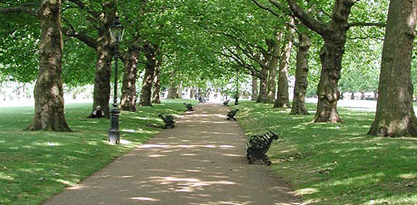
ΠΕΡΙΒΑΛΛΟΝ
Αύξηση του πρασίνου στα πάρκα και τις πλατείες :
Οι Ολυμπιακοί Αγώνες συμβάλλουν στην δημιουργία εστιών πρασίνου και χώρων αναψυχής αναβαθμίζοντας την αισθητική του αστικού περιβάλλοντος.

Slide 7
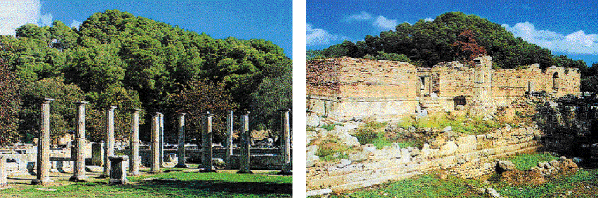
ΠΟΛΙΤΙΣΤΙΚΑ ΜΝΗΜΕΙΑ
Δίνεται κίνητρο για την συντήρηση πολιτισμικών μνημείων :
Οι Ολυμπιακοί Αγώνες συμβάλλουν στη συντήρηση της πολιτισμικής κληρονομιάς μιας πόλης. Τα έργα που πραγματοποιούνται στον τομέα του πολιτισμού εν όψει των Ολυμπιακών Αγώνων στην πόλη, έχουν ως αποτέλεσμα την προβολή και συντήρηση του πολιτισμικού πλούτου και, πιο συγκεκριμένα, των αρχαίων μνημείων που κοσμούν διάφορες περιοχές της πόλης.

Slide 8
- ΑΔΕΣΠΟΤΑ ΖΩΑ
- ΠΡΟΚΛΗΣΗ ΡΥΠΑΝΣΗΣ ΤΩΝ ΥΔΑΤΩΝ
- ΚΑΤΑΣΤΡΟΦΗ ΤΟΥ ΠΕΡΙΒΑΛΛΟΝΤΟΣ ΓΙΑ ΤΗ ΔΗΜΙΟΥΡΓΙΑ ΤΟΥΡΙΣΤΙΚΩΝ ΚΑΙ ΞΕΝΟΔΟΧΕΙΑΚΩΝ ΕΓΚΑΤΑΣΤΑΣΕΩΝ
-ΚΑΤΑΣΤΡΟΦΗ ΤΟΥ ΠΕΡΙΒΑΛΛΟΝΤΟΣ ΓΙΑ ΤΗ ΔΗΜΙΟΥΡΓΙΑ ΤΩΝ ΟΛΥΜΠΙΑΚΩΝ ΕΡΓΩΝ
ΑΡΝΗΤΙΚΕΣ ΕΠΙΠΤΩΣΕΙΣ ΤΩΝ ΟΛΥΜΠΙΑΚΩΝ ΑΓΩΝΩΝ ΣΤΟ ΠΕΡΙΒΑΛΛΟΝ

Slide 9
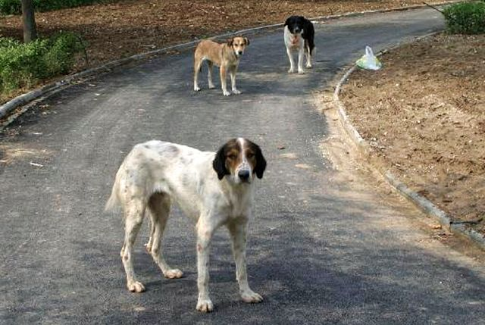
ΑΔΕΣΠΟΤΑ ΖΩΑ
Αντιμετώπιση του προβλήματος με τα αδέσποτα ζώα στους δρόμους :
Στα πλαίσια της αναβάθμισης της πόλης, διάφοροι κρατικοί φορείς προσπαθούν να «καθαρίσουν» το κέντρο από τα «βρώμικα» αδέσποτα ζώα συγκεντρώνοντας αυτά σε κέντρο προστασίας ζώων . Έχουν βέβαια στο παρελθόν παρατηρηθεί και περιστατικά ομαδικής θανάτωσης σκυλιών .

Slide 10
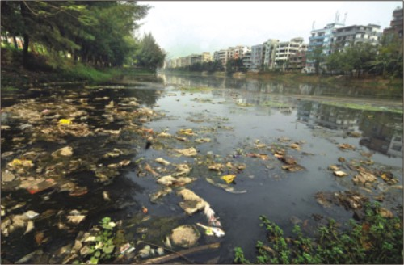
ΠΡΟΚΛΗΣΗ ΡΥΠΑΝΣΗΣ ΤΩΝ ΥΔΑΤΩΝ
Από τους Ολυμπιακούς Αγώνες πολλά τοξικά απόβλητα που δημιουργήθηκαν κατά την διάρκεια τους και περιείχαν διοξίνες αποτέλεσαν μεγάλο κίνδυνο για όλες τις πηγές ύδρευσης και εξαιτίας των καύσεων τους πολλαπλασιάστηκαν κατά πολύ με αποτέλεσμα την μόλυνση των υδάτων. Καταστροφή των τοπίων και των φυσικών οικοτόπων, προκαλούν τη θανάτωση οργανισμών και τη μείωση της γενετικής τους ποικιλότητας. Κατά συνέπεια, τα είδη και οι οικότοποι κινδυνεύουν ολοένα και περισσότερο. Από την άλλη, αυξάνεται συνεχώς η ταχύτητα με την οποία εξελίσσεται η τεχνολογία και με την οποία το περιβάλλον καταστρέφεται από τους ανθρώπους. Είναι ένα από τα κυριότερα προβλήματα που αντιμετωπίζει ο πλανήτης και οι Αγώνες τον επιβαρύνουν ακόμη πιο πολύ.

Slide 11
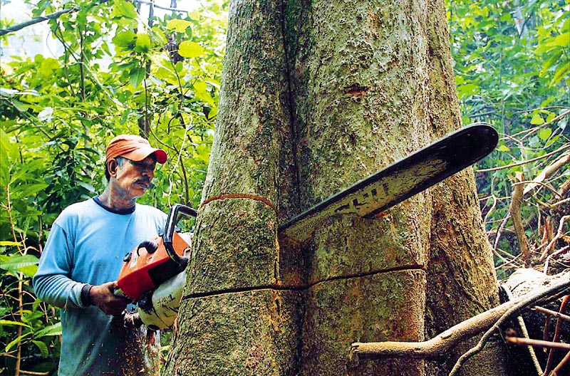
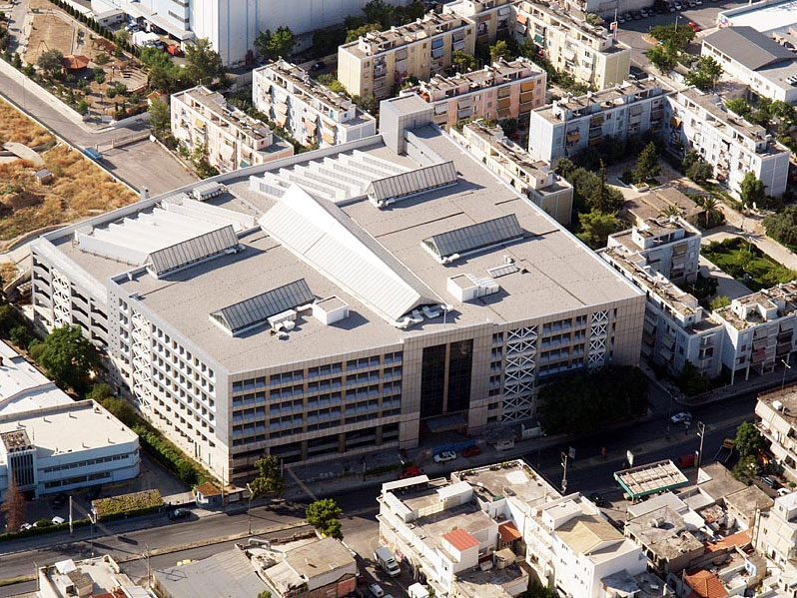
ΚΑΤΑΣΤΡΟΦΗ ΤΟΥ ΠΕΡΙΒΑΛΛΟΝΤΟΣ ΓΙΑ ΤΗ ΔΗΜΙΟΥΡΓΙΑ ΤΟΥΡΙΣΤΙΚΩΝ ΚΑΙ ΞΕΝΟΔΟΧΕΙΑΚΩΝ ΕΓΚΑΤΑΣΤΑΣΕΩΝ
Η ανάπτυξη τουριστικών εγκαταστάσεων (π.χ. ξενοδοχείων, γηπέδων, πάρκων, δημόσιων κτιρίων) βλάπτει το περιβάλλον. Η κατασκευή πολλών έργων για τις ανάγκες των τουριστικών εγκαταστάσεων των Ολυμπιακών Αγώνων επιβαρύνει σε υπερβολικό βαθμό το περιβάλλον της χώρας που διοργανώνει τους αγώνες. Στα ιστορικά μνημεία και τους αρχαιολογικούς χώρους, εξαιτίας του όγκου των επισκεπτών που δέχονται, εμφανίζονται προβλήματα ηχορύπανσης, συνωστισμού και ρύπανσης από απορρίμματα. Επίσης, παρουσιάζονται πολλές φορές φθορές και καταστροφές στα μνημεία από τους τουρίστες.

Slide 12
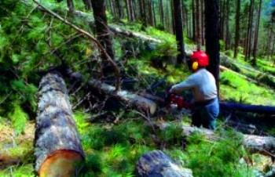
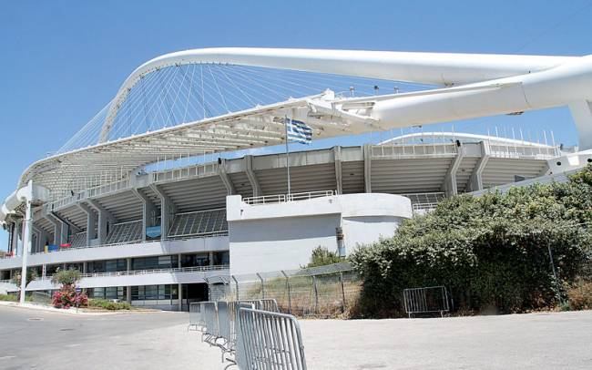
ΚΑΤΑΣΤΡΟΦΗ ΤΟΥ ΠΕΡΙΒΑΛΛΟΝΤΟΣ ΓΙΑ ΤΗ ΔΗΜΙΟΥΡΓΙΑ ΤΩΝ ΟΛΥΜΠΙΑΚΩΝ ΕΡΓΩΝ
Έχουμε αύξηση των απορριμμάτων, καταπάτηση χώρων φυσικού κάλλους, αύξηση της οικοδομικής δραστηριότητας και γενική καταστροφή του περιβάλλοντος για τη δημιουργία των Ολυμπιακών έργων. Η δημιουργία μιας ελκυστικής τουριστικής εικόνας για τη χώρα προορισμού αυξάνει την ευαισθησία και το ενδιαφέρον για περιβαλλοντικά ζητήματα. Κυριαρχεί η λογική να δημιουργηθούν μεγάλες ξενοδοχειακές μονάδες και παρεμβάσεις σε όλη την πόλη που διαδραματίζονται οι Αγώνες , κάτι που θα αποτελέσει ένα ακόμα βήμα προς την καταστροφή του περιβάλλοντος.

Slide 13
ΤΕΛΟΣ ΠΑΡΟΥΣΙΑΣΗΣ

